Slide 1
第9章 机器学习
9.1 机器学习概述
9.2 几种经典的（符号）学习方法
9.3 决策树学习

Slide 2
9.1 机器学习概述
9.1.1 机器学习的概念
心理学中对学习的解释是：学习是指（人或动物）依靠经验的获得而使行为持久变化的过程。
Simon认为：如果一个系统能够通过执行某种过程而改进它的性能，这就是学习。
Minsky 认为：学习是在人们头脑中（心理内部）进行有用的变化。
Tom M. Mitchell在《机器学习》一书中对学习的定义是：对于某类任务T和性能度P，如果一个计算机程序在T上以P衡量的性能随着经验E而自我完善，那么，我们称这个计算机程序从经验E中学习。
当前关于机器学习的许多文献中也大都认为：学习是系统积累经验以改善其自身性能的过程。

Slide 3
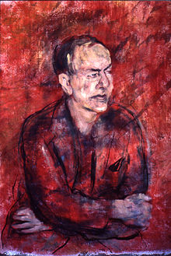
什么是学习
学习
“学习是系统通过经验提升性能的过程。”
--- Herbert Simon
卡内基·梅隆大学
图灵奖(1975)
人工智能，人类认知心理学
诺贝尔经济学奖(1978)
经济组织内的决策过程

Slide 4
什么是机器学习
由Tom Mitchell 给出的更加数学化的定义
机器学习是一门研究学习算法的学科，这些算法能够：
  在某些任务 T 上
  通过经验 E
  提升性能 P
  非显式编程
一个学习任务可以由三元组 <T,P,E> 明确定义

Slide 5

编程 vs. 机器学习
传统编程
输入
显式编程
程序
程序员
输出
机器学习
数据
输入
编程
机器学习算法
训练
程序
程序员
输出
(机器学习模型)
非显式编程

Slide 6
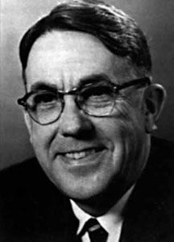
机器学习的历史
1980年代:
  高级决策树和规则学习
  基于解释的学习 (EBL)
  学习、规划、解决问题
  三间小屋问题
  类比
  认知架构
  神经网络复苏 (反向传播)
  Valiant的PAC学习理论
  注重实验方法
1950年代：
  Samuel 的跳棋程序
  创建机器学习术语
1960年代：
  神经网络，感知机
  模式识别
  Minsky和Papert证明感知机的局限性
1970年代：
  符号概念归纳
  Winston的结构学习系统
  专家系统和知识获取瓶颈
  Quinlan的ID3算法
  使用 AM 的数学发现
Arthur Samuel在 1959年创造了"机器学习"这个词

Slide 7
机器学习的历史
1990年代
  数据挖掘
  自适应软件代理和网络应用程序
  文本学习
  强化学习 (RL)
  归纳逻辑编程 (ILP)
  组合: 装袋、提升和堆叠
  贝叶斯网络学习
  支持向量机
  核方法
2000年代
  图模型
  变分推理
  统计关系学习
  迁移学习
  序列标记
  集体分类和结构化输出
  计算机系统应用
    编译器
    调试
    图形
    安全性 (入侵、病毒和蠕虫检测)
  电子邮件管理
  学习的个性化助手
  机器人和视觉的学习

Slide 8
机器学习的历史
2010年代
  深度学习
  从大数据中学习
  结合知识图谱的机器学习
  使用 GPU 或 HPC 学习
  多任务 + 终身学习
  深度强化学习，AlphaGo
  视觉、语音、文本、网络、行为等的庞大应用
  ...
2020年代
  结合逻辑推理的深度学习
  超大规模预训练模型（GPT-3等）
  无人驾驶
  AI生物制药技术
  生成式模型的爆发（ChatGPT、DALL-E、Diffusion）
  …

Slide 9
机器学习在什么情况下具有优势
应用情形：
模型基于大量数据
  例子：Google 网络搜索，Facebook 新闻提要
输出必须是个性化的
  例子：新闻/物品/广告推荐
人类不能解释专业知识
  例子：语音/人脸识别，围棋游戏
人类的专业知识不存在
  例子：在火星上导航

Slide 10
9.1.2 机器学习的原理
研究发现：
① 学习与经验有关；
② 学习可以改善系统性能；
③ 学习是一个有反馈的信息处理与控制过程。因为经验是在系统与环境的交互过程中产生的，而经验中应该包含系统输入、响应和效果等信息。因此经验的积累、性能的完善正是通过重复这一过程而实现的。

Slide 11
9.1.3 机器学习的分类
1. 基于学习途径的分类
(1) 符号学习 模拟人脑宏观心理级学习过程，以认知心理学原理为基础，以符号数据为输入，以符号运算为方法，用推理过程在图或状态空间中搜索，学习的目标为概念或规则等。符号学习的典型方法有：记忆学习、示例学习、演绎学习、类比学习、规则学习、解释学习等。
(2) 神经网络学习（或连接学习） 模拟人脑的微观生理级学习过程，以脑和神经科学原理为基础，以人工神经网络为拓扑结构模型，以数值数据为输入，以数值运算为方法，用迭代过程在权向量空间中搜索，学习的目标为函数或类别。典型的连接学习有权值修正学习、拓扑结构学习。

Slide 12
(3) 统计学习（VAE） 运用统计、概率及其他数学理论和方法对样本数据进行处理，从中发现相关模式和规律的一种机器学习方法。
(4) 交互学习(强化学习) 智能体通过与环境的交互而获得相关知识和机能的一种机器学习方法。交互学习的典型方法就是强化学习（增强学习）。强化学习以环境反馈（奖/惩信号）作为输入，以统计和动态规划技术为指导，学习目标为最优行动策略。

Slide 13
2. 基于样本数据特点的分类
(1) 有监督学习（supervised learning，亦称有导师学习）
样本数据为一些由向量(x₁, x₂,..., x_{n})和一个对应值y组成的序对。监督学习就是用当前由(x₁, x₂,..., x_{n})所求得函数值y’与原对应值y做比较，然后根据误差决定是否对所选用的函数模型的参数进行修正。监督学习以概率函数、代数函数或者人工神经网络为基本函数模型，采用迭代计算的方法，来拟合相应的数据集，学习结果为函数（即隐藏于样本数据中的规律）。监督学习被用于分类问题和回归问题，以对未知进行预测。

Slide 14
(2) 无监督学习（unsupervised learning，亦称无导师学习）
无监督学习的样本数据仅为一些向量(x₁, x₂,..., x_{n}) （而无对应值y），其学习方法就是聚类，即把相似的对象做为一类，学习结果为数据类别（即隐藏于样本数据中的模式（类）或结构）。无监督学习被用于聚类问题，也可用于数据降维（dimensionality reduction）和图像压缩（image compression）等。聚类学习和竞争学习都是典型的无监督学习。

Slide 15
3. 基于数据形式的分类
(1) 结构化学习 以结构化数据为输入，以数值计算或符号推演为方法。典型的结构化学习有神经网络学习、统计学习、决策树学习、规则学习。
(2) 非结构化学习 以非结构化数据为输入，典型的非结构化学习有类比学习、案例学习、解释学习、以及用于文本挖掘、图像挖掘、Web挖掘等的学习。

Slide 16
9.2 几种典型的（符号）学习方法
9.2.1 记忆学习（weight is knowledge）
记忆学习也称死记硬背学习或机械学习。这种学习方法不要求系统具有对复杂问题求解的能力，也就是没有推理技能，系统的学习方法就是直接记录问题有关的信息，然后检索并利用这些存储的信息来解决问题。
记忆学习方法简单, 但学习系统需要几种能力：
(1) 能实现有组织的存储信息。
(2) 能进行信息综合。
(3) 能控制检索方向

Slide 17
9.2.2 示例学习(in-context learning)
示例学习也称实例学习, 它是一种归纳学习。示例学习是从若干实例(包括正例和反例)中归纳出一般概念或规则的学习方法。
示例1：
花色(c1，梅花)∧花色(c2，梅花)∧花色(c3，梅花)∧花色(c4，梅花)→同花(c1，c2，c3，c4)
示例2：
花色(c1，红桃)∧花色(c2，红桃)∧花色(c3，红桃)∧花色(c4，红桃)→同花(c1，c2，c3，c4)
学习得到的关于同花的一般性规则:
花色(c1，x)∧花色(c2，x)∧花色(c3，x)∧花色(c4，x)→同花(c1，c2，c3，c4)

Slide 18
9.2.3 演绎学习(CoT)
演绎学习是基于演绎推理的一种学习。演绎推理是一种保真变换，即若前提真则推出的结论也为真。在演绎学习中，学习系统由给定的知识进行演绎的保真推理，并存储有用的结论。例如，当系统能证明A→B且B→C，则可得到规则A→C，那么以后再要求证C，就不必再通过规则A→B和B→C去证明，而直接应用规则A→C即可。演绎学习包括知识改造、知识编译、产生宏操作、保持等价的操作和其他保真变换。

Slide 19
9.2.4 类比学习(CoT+In-context learning)
类比学习的过程包括以下主要步骤：
(1) 回忆与联想 即当遇到新情况或新问题时，先通过回忆与联想，找出与之相似的已经解决了的有关问题，以获得有关知识；
(2) 建立对应关系 即建立相似问题知识和求解问题之间的对应关系，以获得求解问题的知识；
(3) 验证与归纳 即检验所获知识的有效性，如发现有错，就重复上述步骤进行修正， 直到获得正确的知识。对于正确的知识，经过推广、归纳等过程取得一般性知识。

Slide 20
♦设对象的知识是用框架集来表示，则类比学习可描述为 把原框架中若干个槽的值传递给另一个目标框架的一些槽中去，
♦案例（范例）学习就是一种典型的类比学习。案例学习利用问题之间的某种相似关系，将已有成功案例的参数、模型、或者方法等用于解决类似的问题。这方面已有不少成功的案例。
♦近年来在神经网络学习中兴起的迁移学习（transfer learning）也是一种类比学习。

Slide 21
9.2.5 解释（分析）学习(RAG)
解释学习（Explanation-Based Learning, EBL）就是只用一个实例，通过运用领域知识，对实例的详细分析来构造解释结构，然后对解释进行推广而得到一个关于实例的更一般性描述的学习方法。解释学习的一般框架是：
给定：领域知识、目标概念、训练实例和操作性准则。
找出：满足操作性准则的关于目标概念的充分条件。
解释学习的学习过程是：首先运用领域知识找出训练实例为什么是目标概念的证明（即解释），然后按操作性准则对解释进行推广，从而得出关于目标概念的学习描述。

Slide 22
假设要学习的目标概念是：
年青人总比年纪大的人更充满活力。
并且已知如下事实：
(1) 一个实例： 张三比他的父亲更充满活力。
(2) 一组领域知识：假设这一组领域知识能证明给出的实例就是目标概念的例子。
由解释学习，可得出结论：
任何一个儿子都比他的父亲更充满活力。

Slide 23
9.2.6 发现学习(AI for Science)
发现学习则是系统直接从（数据）环境中归纳总结出规律性知识的一种学习。即发现学习是指机器获取知识无须外部拥有该知识的实体的帮助，甚至蕴含在客观现象中的这类知识至今尚未被人所知，因此发现学习也是一种归纳学习，而且是一种高级的学习过程（这与心理学中的发现学习概念是一致的）。它要求系统具有复杂的问题求解能力，包括概念聚类、结构分类、数据拟合、建立系统行为等。下面仅就这方面的研究作一点简要介绍。

Slide 24
9.3 决策树学习
1．什么是决策树
决策树(decision tree)也称判定树，它是由对象的若干属性、属性值和有关决策组成的一棵树。其中的节点为属性（一般为语言变量），分枝为相应的属性值（一般为语言值）。从同一节点出发的各个分枝之间是逻辑“或”关系；根节点为对象的某一个属性；从根节点到每一个叶子节点的所有节点和边，按顺序串连成一条分枝路径，位于同一条分枝路径上的各个“属性-值”对之间是逻辑“与”关系，叶子节点为这个与关系的对应结果，即决策。

Slide 25
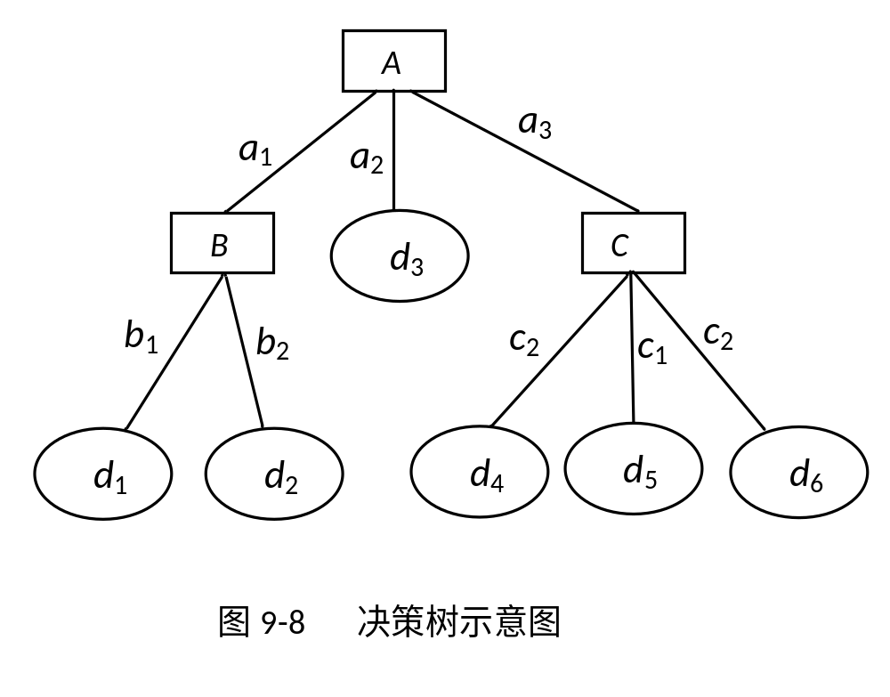
属性
取值

Slide 26
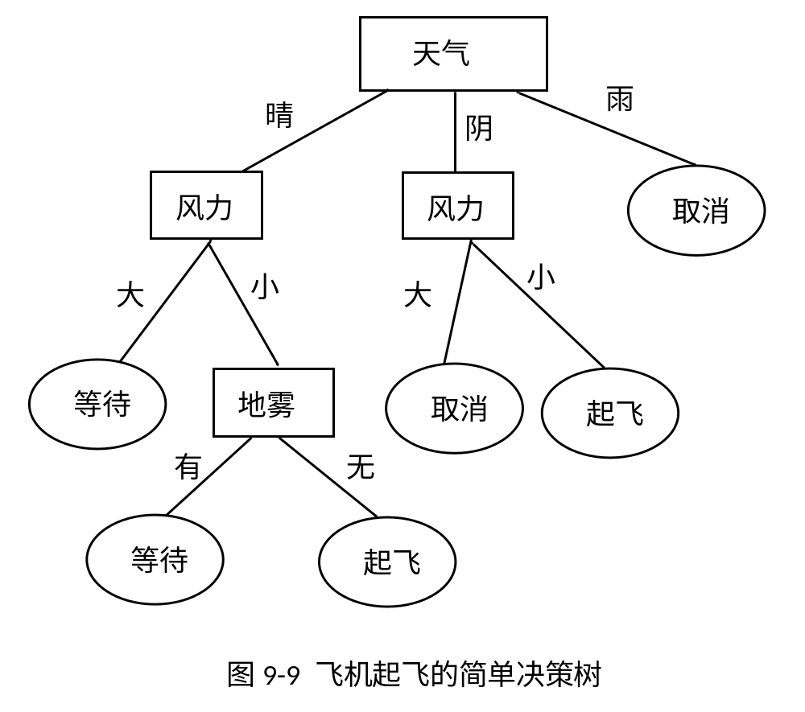
例9-2 下图是机场指挥台关于飞机起飞的简单决策树。

Slide 27
9.3.2 怎样学习决策树
决策树学习的基本方法和步骤：
首先，选取一个属性，按这个属性的不同取值对实例集进行分类；并以该属性作为根节点，以这个属性的诸取值作为根节点的分枝，进行画树。
然后，考察所得的每一个子类，看其中的实例的结论是否完全相同。如果完全相同，则以这个相同的结论作为相应分枝路径末端的叶子节点；否则，选取一个非父节点的属性，按这个属性的不同取值对该子集进行分类，并以该属性作为节点，以这个属性的诸取值作为节点的分枝，继续进行画树。
如此继续，直到所分的子集全都满足：实例结论完全相同，而得到所有的叶子节点为止。

Slide 28
● 决策树学习举例
设表9-1 所示的是某保险公司的汽车驾驶保险类别划分的部分事例。我们将这张表作为一个实例集，用决策树学习来归纳该保险公司的汽车驾驶保险类别划分规则。

Slide 29
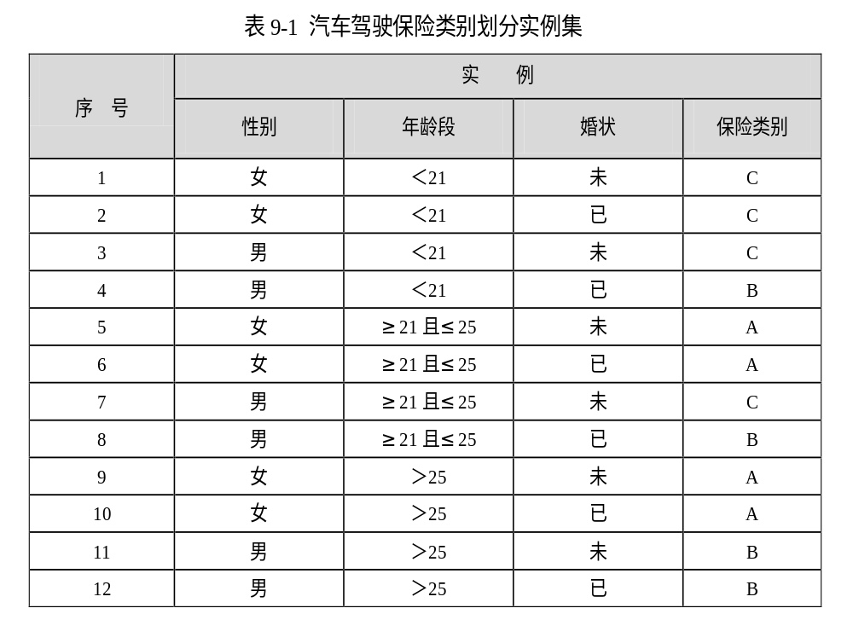

Slide 30
将实例集简记为
S = {(1,C), (2,C), (3,C), (4,B), (5,A), (6,A), (7,C), (8,B), (9,A), (10,A), (11,B), (12,B)}
其中每个元组表示一个实例，前面的数字为实例序号，后面的字母为实例的决策项保险类别。同时进行如下定义：
用 “小”“中”“大” 分别代表
“＜21”“≥21且≤25”“＞25”
这三个年龄段。

Slide 31
对于S，我们按属性“性别”的不同取值将其分类。 由表9.1 可见，这时S应被分类为两个子集：
S1= { (3,C), (4,B), (7,C), (8,B), (11,B), (12,B) }（男性）
S2= { (1,C), (2,C), (5,A), (6,A), (9,A), (10,A) }
（女性）
于是，我们得到以性别作为根节点的部分决策树（见下图）。

Slide 32
决策树生成过程
按性别分成两个子集

Slide 33
决策树生成过程
按年龄分成两个子集

Slide 34
决策树生成过程
类别相同的合并，不相同继续划分

Slide 35
决策树生成过程

Slide 36
最后生成的 决策树

Slide 37
由决策树所得的规则集：
① 女性且年龄在25岁以上，则给予A类保险；
② 女性且年龄在21岁到25岁之间，则给予A类保险；
③ 女性且年龄在21岁以下，则给予C类保险；
④ 男性且年龄在25岁以上，则给予B类保险；
⑤ 男性且年龄在21岁到25岁之间且未婚，则给予C类保险；
⑥ 男性且年龄在21岁到25岁之间且已婚，则给予B类保险；
⑦ 男性且年龄在21岁以下且未婚，则给予C类保险；
⑧ 男性且年龄在21岁以下且已婚，则给予B类保险。

Slide 38
9.3.3 ID3算法
ID3算法是一个经典的决策树学习算法，由Quinlan于1979年提出。ID3算法的基本思想是，以信息熵为度量，用于决策树节点的属性选择，每次优先选取信息量最多的属性，亦即能使熵值变成最小的属性，以构造一棵熵值下降最快的决策树，到叶子节点处的熵值为0。此时，每个叶子节点对应的实例集中的实例属于同一类。

Slide 39
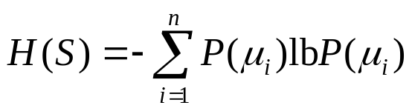
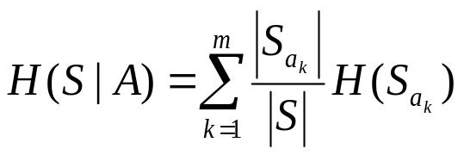
1.信息熵和条件熵
设S是一个实例集(S也可以是子实例集),A为S中实例的一个属性。H(S)和H(S|A)分别称为实例集S的信息熵和条件熵, 其计算公式如下:
其中,μ_{i}(i=1,2,…, n)为S中各实例所有可能的结论；1b即log2。
其中,a_{k}(k=1, 2, …, m)为属性A的取值, S_{ak}为按属性A对实例集S进行分类时所得诸子类中与属性值a_{k}对应的那个子类。

Slide 40
2.基于条件熵的属性选择
对于一个待分类的实例集S，先分别计算各可取属性A_{j} (j=1,2,…,l )的条件熵H(S| A_{j})，然后取其中条件熵最小的属性A_{s}作为当前节点。(熵值越小，确定性越高，S被A解释的更彻底)
例如对于上例，当第一次对实例集S进行分类时，可选取的属性有：性别、年龄段和婚状。先分别计算S的条件熵。

Slide 41


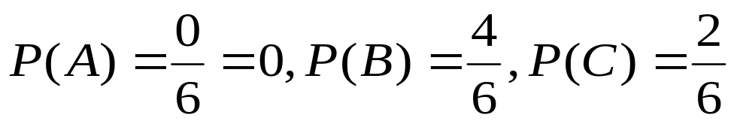
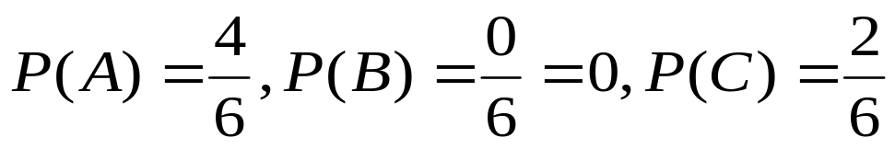

按性别划分, 实例集S被分为两个子类:
性别
S_{男} ={(3,C), (4,B), (7,C), (8,B), (11,B), (12,B)}
S_{女} ={(1,C), (2,C), (5,A), (6,A), (9,A), (10,A)}
$$a_{k}=\{男，女\}$$
需要知道每一种结论的概率
从而, 对子集S_{男}而言,
结论
对子集S_{女}而言,

Slide 42
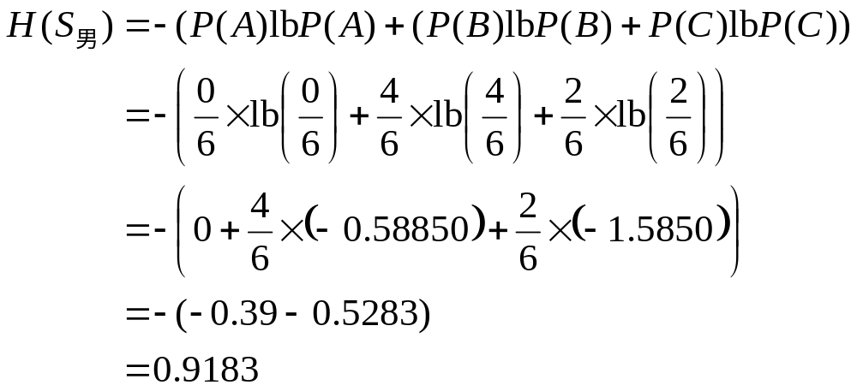
性别
于是, 由公式(9-1)有:
条件熵：

Slide 43
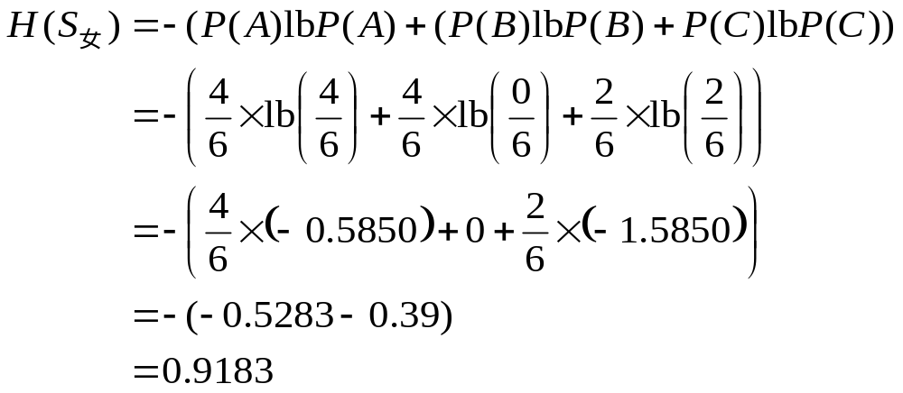
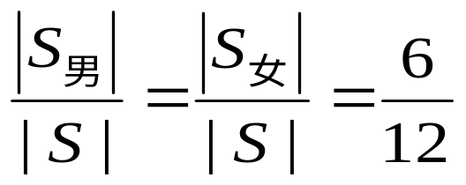
性别
条件熵：
又

Slide 44
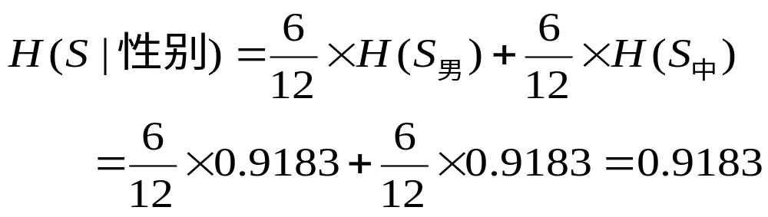
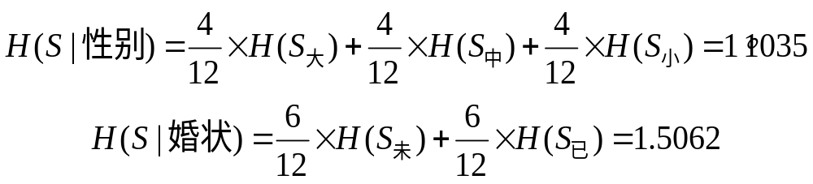
性别
将以上3式代入公式(9-2)得:
条件熵：
用同样的方法可求得:
可见, 条件熵H(S|性别)为最小,所以,应取“性别”这一属性对实例集进行分类, 即以“性别”作为决策树的根节点。

Slide 45
9.3.4 决策树学习的发展
决策树学习是一种很早就出现的归纳学习方法，至今仍然在不断发展着。据文献记载，20世纪60年代初的“基本的感知器”（Elementary Perceiver and Memorizer, EPAM）中就使用了决策树学习。稍后的概念学习系统CLS则使用启发式的前瞻方法来构造决策树。继1979年的ID3算法之后，人们又于1986、1988年相继提出了ID4和ID5算法。1993年J. R. Quinlan 则进一步将ID3发展成C4.5算法。另一类著名的决策树学习算法称为CART（Classification and Regression Trees）。
随着决策树算法的广泛应用，包括C4.5和CART的各种算法得到进一步改进。例如：多变量决策树算法、将遗传算法、神经网络和C4.5相结合的GA-NN-C4.5算法和SVM决策树算法等。这些改进算法结合各种方案的优势，以获得更合理的分类效果和更通用的决策规则。

